Slide 1
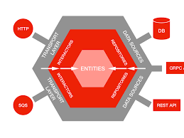
Hexagonal architecture
Đoàn Văn Tuấn – Team Tam Nương – Ticket NewRetail

Slide 2
ContenT
1. Introduction Clean Architecture
2. Introduction Hexagonal Architecture
3. Demo
4. Q&A

Slide 3
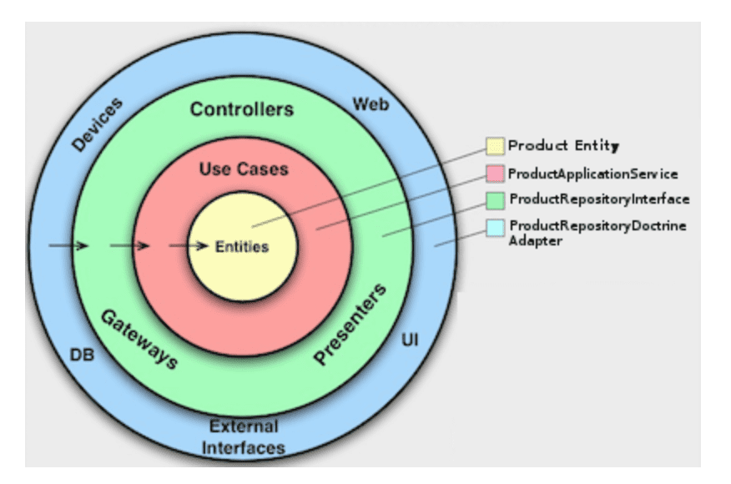
Background
Tại sao chúng ta cần kiến trúc hóa ứng dụng ?
Tạo một ứng dụng dễ mở rộng, bảo trì
Không phụ thuộc vào các framework/library

Slide 4
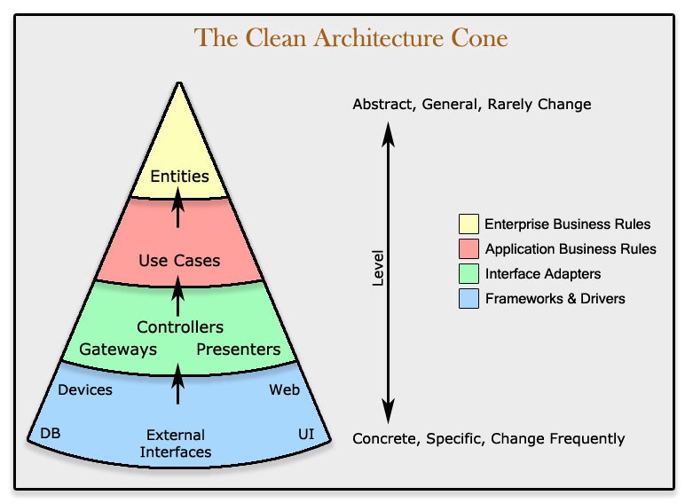
1
Clean Architecturer

Slide 5
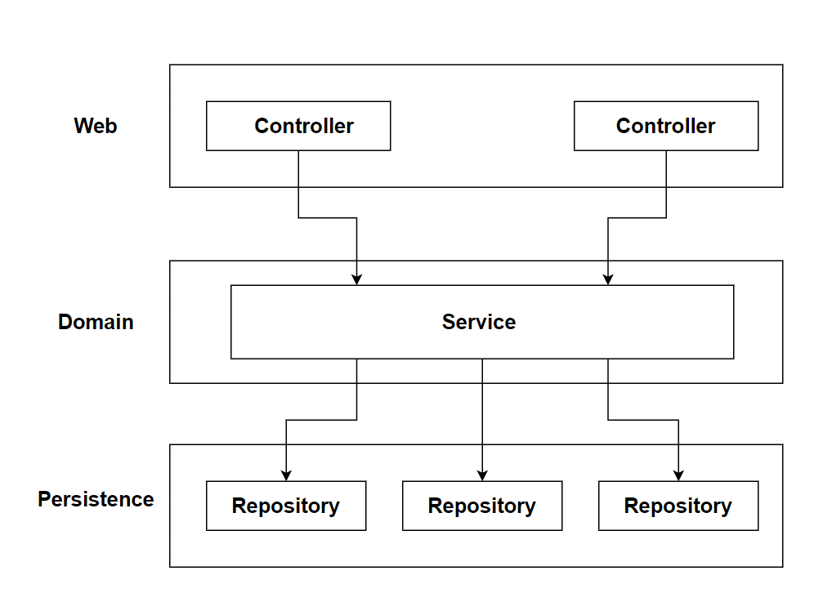
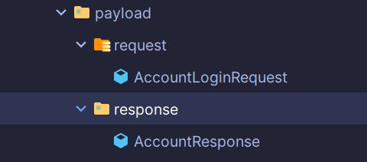


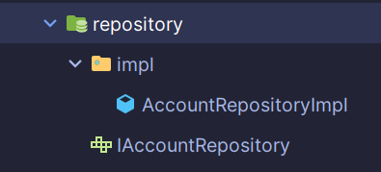

2. LAYERED ARCHITECTURE
Layered Achitecturer chia làm 3 layer
Layer web (Xử lý các đầu vào reuqest)
Layer Domain (Xử lý logic)
Layer Persistence (Lưu trữ dữ liệu)

Slide 6
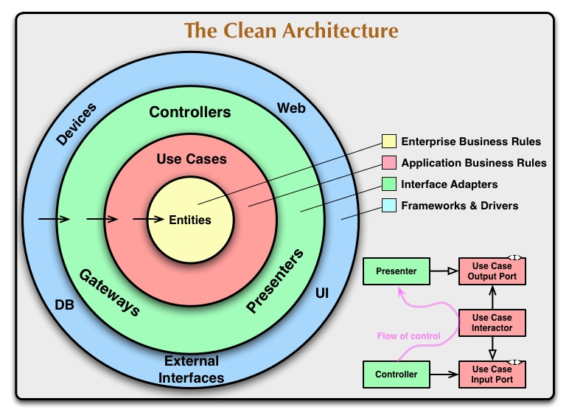
1. CLEAN ARCHITECTURE là gì?
Là một mô hình được xây dưng trên hệ tưởng “độc lập”
“Độc lập” => không bị phụ thuộc bởi công nghệ
Không phụ thuộc vào các dependencies bên ngoài, mà ngược lại các dependencies bên ngoài sẽ phụ thuộc vào business logic bên trong
Entites
Không chứa bất cứ framework nào, có thể chạy mà không cần emulator
Dễ dàng test, maintain và develop phần business logic
Usecase: bussiness logic
Chứa các rule liên quan trực tiếp tới ứng dụng, VD:Thêm, Sửa Xóa…….
Interface Adapter:
Tập hợp các adapter cho quá trình tương tác với các công nghệ
Framework and Drivers:
Chứa các công cụ về cơ sở dữ liệu và các framework

Slide 7
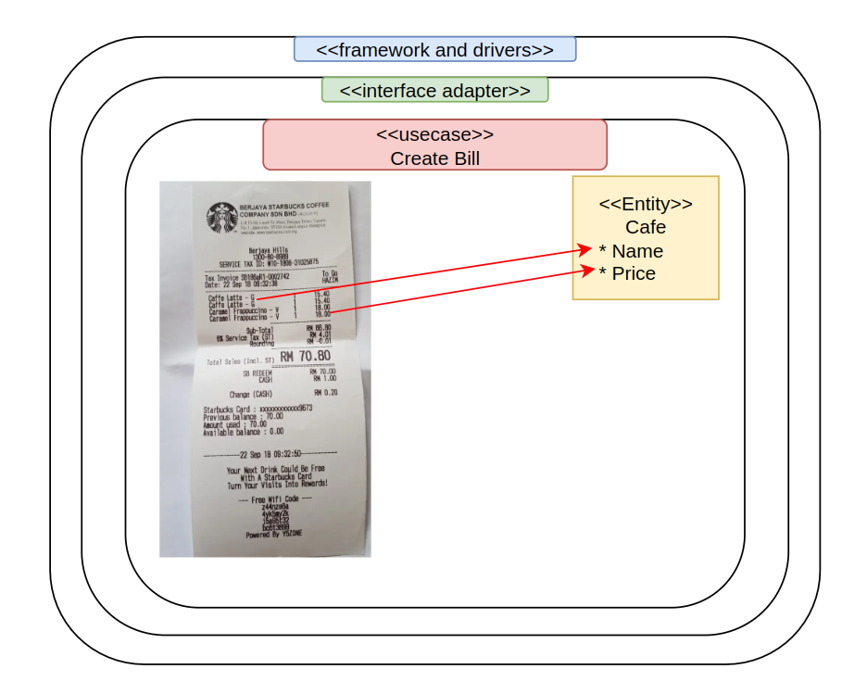
Ví dụ Thực Tế

Slide 8
3. Ưu và Nhược Điểm Clean ARCHITECTURE
Ưu điểm:
Rõ ràng: Phân tách rõ ràng giữa các lớp giúp dễ dàng bảo trì và theo dõi
Giảm thiểu phụ thuộc: Giảm sự phục thuộc giữa các lớp, nếu 1 thành phần thành phần thay đổi cũng không làm ảnh hưởng đến thành phần khác
Kiểm thử dễ dàng: kễ dàng kiểm thử tích hợp, kiểm thử đơn vị , kiểm thử chức năng
Linh hoạt: có thể tích hợp công nghệ mới mà không ảnh hưởng đến các phần khác
Nhược điểm:
Phức tạp: Việc phân chia nhỏ tạo ra lượng lớn lớp
Khả năng dư thừa: Tăng độ phức tạp nếu áp dụng các dự án nhỏ
Tốn thời gian: Áp dụng clean architecture sẽ gây mấy thời gian ban đầu cho việc tổ chức cấu trúc
Quản lý khó khắn: Nếu không có kinh nghiệm sẽ khó quản lý

Slide 9
2
Hexagonal Architecturer
9

Slide 10
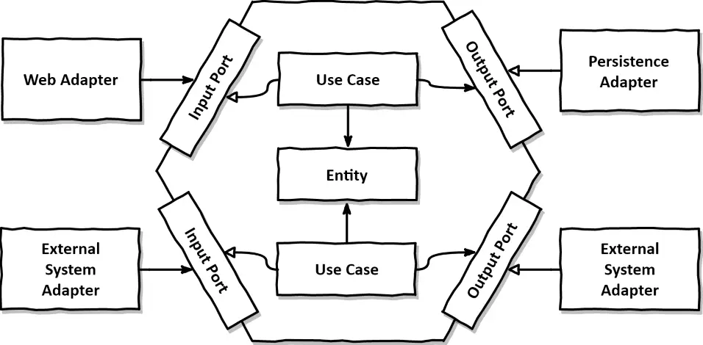
1. Hexagonal Architecture Là gì ?
Có tên gọi khác là ( Port và Adapter ) architecture
Là một mô hình áp dụng khái niệm Clean architecture
Vẫn dựa trên nguyên tắc Clean Architecture nhưng chi tiết hơn
Tập trung cho việc xây dựng business logic mà không ảnh hưởng hoặc phụ thuộc vào các thành phần bên ngoài
Các thành phân bên ngoài giao tiếp qua cổng Port và Adapter => tạo ra một lớp trừu tượng bảo vệ phần cốt lõi với các thành phần bên ngoài
Domain Logic (Use Case and Enity): Logic nghiệp vụ
Ports (I/O Port), hiểu đơn giản là các inteface
Adapter, hiểu đơn giản là các implement của port

Slide 11
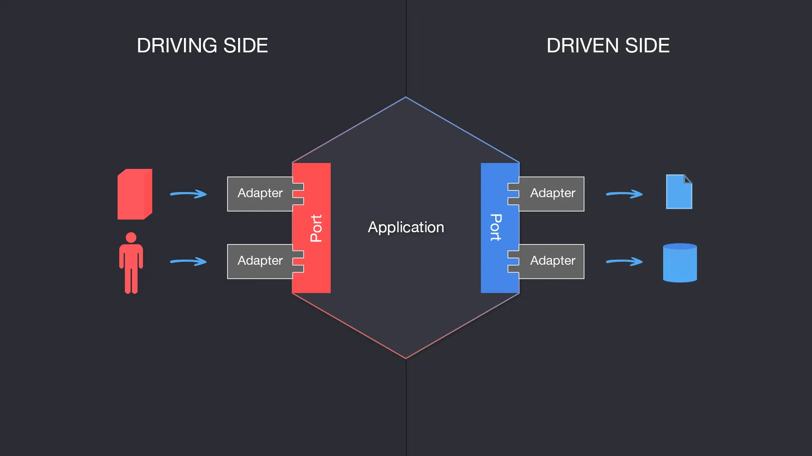
2. Nguyên Tắc vận hành
Port: là một interface xác nhận/cho phép các tác nhân bên ngoài giao tiếp ứng dụng
Mọi thứ sẽ được triển khai trên Port
VD: USB
Cho phép mọi loại thiết bị giao tiếp với máy tính, miễn là nó có bộ chuyển đổi USB
Cho phép giao tiếp với các ứng dụng, hệ thống bên ngoài như cơ sở dữ liệu, …..
Adapter
Đại diện cho một công nghệ cụ thể (VD: REST) tương tác với hệ thống thông qua một cổng port

Slide 12
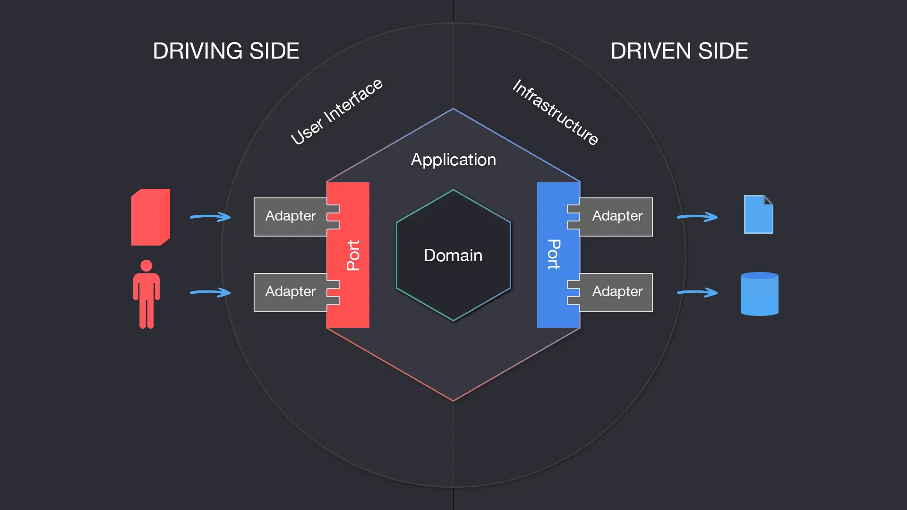
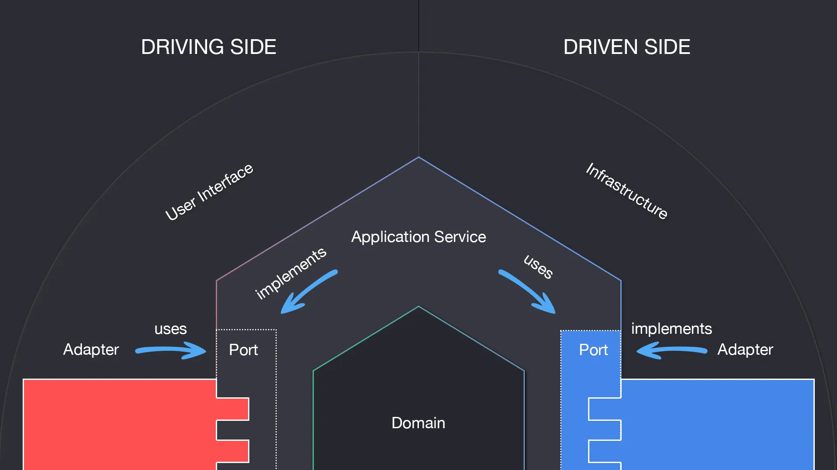
3. Quy trình vận hành

Slide 13
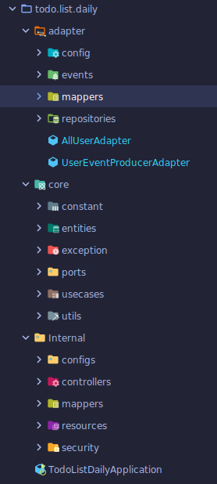
3
Demo
13

Slide 14
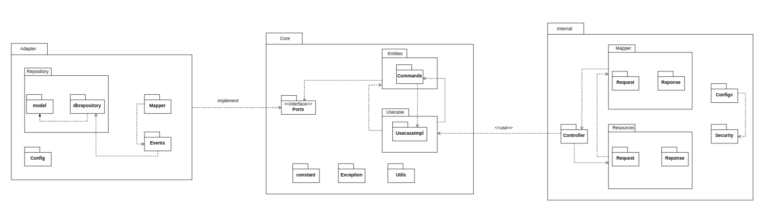
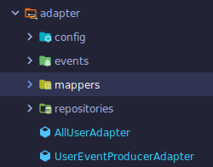
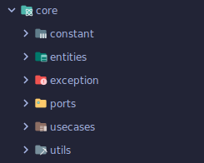
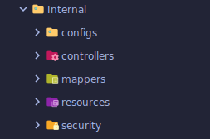
1. Package Diargam

Slide 15
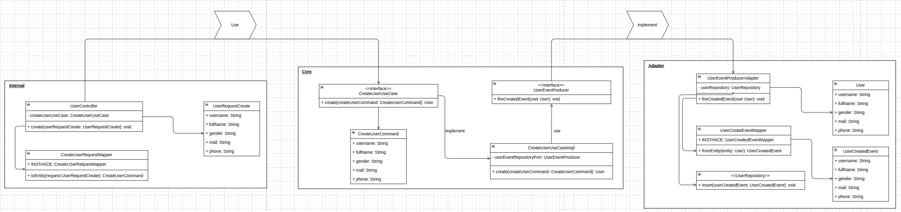
Ví dụ “Create To-DO”
Link: https://app.diagrams.net/#G1dDna9IeASBJ_xcepBa2Q31GMUnESnHY0

Slide 16
THANK YOU
Đoàn Văn Tuấn
Tuan.doan@onemount.com
www.happylife.com
20XX
PRESENTATION TITLE
16

